Slide 1
Ciencias Naturales

Slide 2
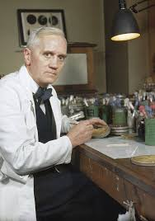
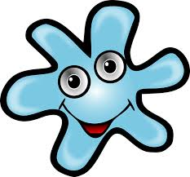
Repaso 1: Microorganismos

Slide 3
I.- Actividad: 1.- Explica cómo Alexander Fleming descubrió la penicilina 2.- ¿Qué tipo de medicamento es la penicilina? 3.- Menciona qué beneficio podemos obtener de la penicilina

Slide 4
Tarea: estudiar

